Slide 1
Redis缓存常见问题及解决方案
2021-7-8
李昊然

Slide 2
3
4
缓存预热
1
3
3
缓存雪崩
4
2
3
缓存击穿
4
3
3
缓存穿透
4
4
3
布隆过滤器BloomFilter
4
5

Slide 3
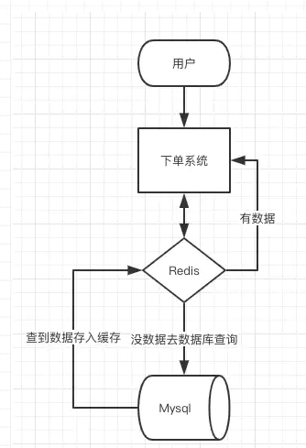
Redis问题描述
一般情况下，在Redis作缓存的系统中，请求到来时先查看缓存中是否有数据，有则直接返回，没有则请求数据库并将数据写入Redis。
缓存穿透、缓存击穿和缓存雪崩，这些问题均描述了在Redis作缓存时，大量请求绕过Redis直接打到数据库，导致数据库压力增大甚至不可服务的现象，但引发这些问题的原因却各有区别。

Slide 4
缓存预热
现象：“宕机”
服务启动后宕机或活动刚上线迅速宕机

Slide 5
缓存预热
问题排查
1.请求数量较高
2.主从之间数据吞吐量较大，数据同步操作频率较高
分析结果：Redis中没有数据

Slide 6
缓存预热
解决方案
1.统计访问频率较高的热点数据
2.提前使用脚本程序触发数据预热过程
总结
缓存预热就是在系统启动前，提前将相关的缓存数据直接加载进缓存系统。避免在用户请求的时候，先查询数据库然后再将数据缓存的问题。

Slide 7
缓存雪崩
现象：数据库服务器崩溃
1.系统平稳的运行中，忽然数据库的连接量激增
2.应用服务器无法及时处理请求
3.用户得到大量系统错误提示信息
4.用户反复刷新页面获取数据
5.数据库崩溃
6.应用服务器依赖数据库，也崩溃
7.重启应用服务器无效
8.Redis服务器崩溃
9.Redis集群崩溃
10.重启数据库后再次被瞬间流量放倒

Slide 8
缓存雪崩
问题排查
1.在一个较短的时间里，缓存中较多的key集中过期
2.此周期内请求访问过期的数据，redis未命中，redis向数据库获取数据
3.数据库同时收到大量的请求无法及时处理
4.Redis大量请求被积压，开始出现超时现象
5.数据库崩溃
6.重启后仍然面对缓存中无数据可用
7.Redis服务器资源被严重占用，Redis服务器崩溃
8.应用服务器无法及时得到数据，来自客户端的请求数量越来越多，应用服务器崩溃

Slide 9
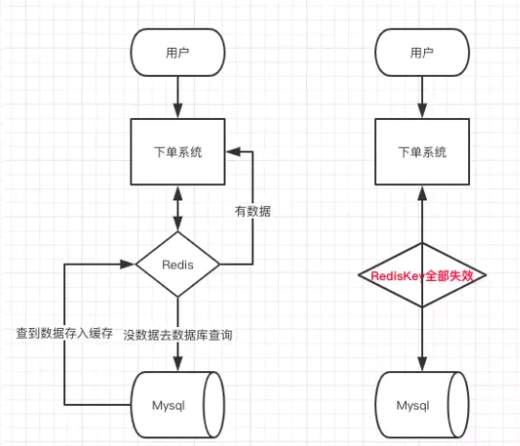
缓存雪崩
问题分析
1.较短的时间里
2.大量的key集中过期

Slide 10
缓存雪崩
解决方案
1.更多的页面静态化处理
2.构建多级缓存架构
Redis+本地缓存，数据维护成本增加
3.灾难预警机制，提前发现
监控redis性能指标
CPU使用率、CPU占用
查询平均响应时间
命中率
4.限流、降级
短时间内牺牲用户的体验，限制一部分的访问请求，降低应用服务器压力，待业务正常运转后再放开访问
5.数据有效期策略调整
根据业务对数据有效期进行分类，A类90分钟，B类80分钟，C类70分钟
各类数据过期时间使用固定值+随机数的形式，稀释集中到期key的数量
6.加锁
能保证雪崩效应不会大规模的出现，但影响性能，慎用！

Slide 11
缓存雪崩
总结
缓存雪崩就是瞬间过期的数据量太大，导致对数据库服务器造成压力。如能有效避免集中过期，可以有效解决雪崩现象。

Slide 12
缓存击穿
现象：数据库崩溃
1.系统平稳运行中
2.数据库连接量激增
3.Redis服务器无大量key过期
3.Redis内存平稳，无波动
5.Redis服务器CPU正常
6.数据库崩溃

Slide 13
缓存击穿
问题排查
1.Redis中某个key过期，该key访问量巨大
2.短期内对数据库有大量同一数据的访问
分析结果
1.缓存过期的问题
2.热点数据，单个key高热

Slide 14
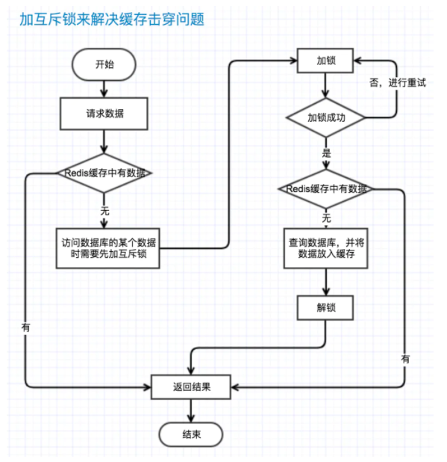
缓存击穿
解决方案
1.预先判断热点数据，延长此类数据的过期时间
2.设置多级缓存
对热点数据设置多级缓存，比如设置本地缓存和二级缓存
3.使用互斥锁
对数据库某个记录的访问加互斥锁，只有第一个获取锁的线程可以请求数据库，然后将数据插入缓存，后面获取锁的线程查询缓存。
（1）可以先查询缓存，缓存没有数据加锁；
（2）加锁成功，重新查询缓存（类似于双重检查锁定，防止已有线程将数据写入缓存，直接从缓存读，节省访问数据库开销），没有则请求数据库，并将数据写入缓存；
（3）加锁失败（一般不会，假设获取锁的线程请求数据库时间很长），重试整个过程

Slide 15
缓存击穿
总结
缓存击穿就是单个热点数据过期的瞬间，数据访问量将大，未命中redis后，发起大量对同一数据的数据库访问，导致数据库服务器压力增加。应对策略应该在业务数据分析与预防方面进行。

Slide 16
缓存穿透
现象：数据库服务器崩溃
1.系统平稳运行中
2.应用服务器流量随时间增量较大
3.Redis服务器命中率随时间逐步降低
4.Redis内存平稳，内存无压力
5.Redis服务器CPU占用激增
6.数据库服务器压力激增
7.数据库崩溃

Slide 17
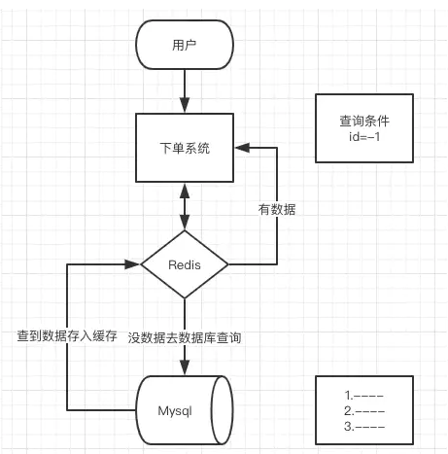
缓存穿透
问题排查
1.Redis中大面积出现未命中
2.出现非正常的url，例如id为负数
分析结果
1.获取的数据在数据库中不存在，数据库查询未得到数据
2.Redis获得null的数据未保存，直接返回
3.黑客攻击服务器

Slide 18
缓存穿透
解决方案
1.缓存null
注意设置短的过期时间
丫鸭应用案例。
2.白名单策略
将所有的有效id预热bitmaps中，有请求来了，就去bitmaps中比对，在就放心查询数据库，不在拦截。
布隆过滤器，命中率问题，存在一定误判。
3.对请求参数做校验，或加解密

Slide 19
缓存穿透
总结
缓存击穿就是访问了一个不存在的数据，跳过了redis，每次访问数据库，导致对数据库服务器造成压力。应对策略应该在预案防范方面做文章。

Slide 20
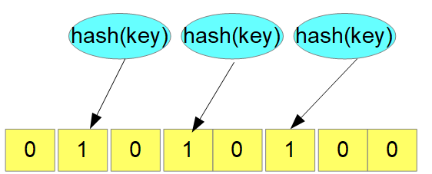
布隆过滤器
简介
布隆过滤器（Bloom Filter）是 1970 年由布隆提出的类似于Set的数据结构。它实际上是一个很长的二进制向量和一系列随机映射函数。布隆过滤器可以用于检索一个元素是否在一个集合中，但检索的结果并不是很精确。它的优点是空间效率和查询时间都远远超过一般的算法，Bloom Filter跟单哈希函数Bit-Map不同之处在于：Bloom Filter使用了k个哈希函数，每个字符串跟k个bit对应，从而降低了冲突的概率。
缺点是有一定的误识别率和删除困难。

Slide 21
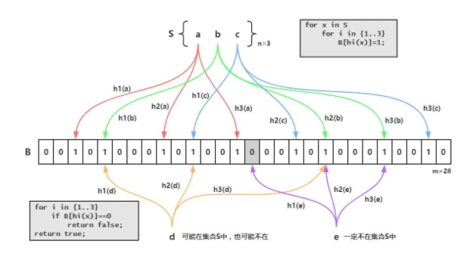
布隆过滤器
原理
布隆过滤器本质是一个位数组，当一个元素被加入集合时，通过K个散列函数将这个元素映射成一个位数组中的K个点，把它们置为1。检索时，我们只要看看这些点是不是都是1就（大约）知道集合中有没有它了：如果这些点有任何一个0，则被检元素一定不在；如果都是1，则被检元素很可能在。这就是布隆过滤器的基本思想。
数据量变大的就会产生误判情形。
数组的长度越大，错误率越低，但占用的空间也就越大。

Slide 22
布隆过滤器
使用场景
布隆过滤器最大的作用就是大数据量下的去重功能，所以经常使用在如下场景：
推荐系统，比如商品，新闻推荐，去除已经推荐过的新闻或商品；
大数据情况下，从邮件中判定垃圾邮箱；
解决缓存穿透

Slide 23
Thank you！

